Slide 1

Tổ 3
Tết Nguyên Đán – Tết Đoàn Viên

Slide 2

THÀNH VIÊN
Lê Nguyễn Đăng Khoa Nguyễn Trường An
Ngô Thị Bích Liễu Nguyễn Thanh Khiết
Nguyễn Thị Yến Nhi Trần Phạm Gia Huy
Nguyễn Trương Dương Nguyễn Mộng Nghi
Đặng Minh Châu Lê Thị Thảo Ngân
Nguyễn Võ Thị Ngọc Ngân Huỳnh Văn Hậu

Slide 3

Phân chia công việc
Trang chủ: Tầm quan trọng của Tết Nguyên Đán trong văn hóa và đời sống người Việt. ( Bích Liễu, Trương Dương, Yến Nhi )
Trang thành viên 1: Các phong tục truyền thống trong dịp Tết (gói bánh chưng, lì xì, chúc Tết) ( Minh Châu, Nguyễn Ngân )
Trang thành viên 2: Những hoạt động Tết hiện đại, kết nối truyền thống với cuộc sống mới.( Trường An, Mộng Nghi, Gia Huy )
Trang bổ sung: Biểu mẫu chia sẻ kỷ niệm Tết đáng nhớ hoặc kế hoạch Tết năm nay ( Văn Hậu, Thảo Ngân )
Làm ppt: ( Đăng Khoa, Thanh Khiết ) ☹

Slide 4

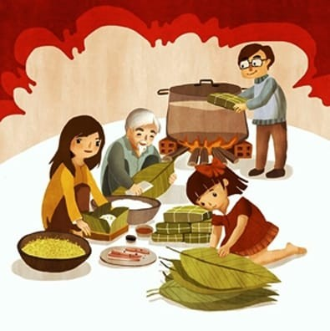
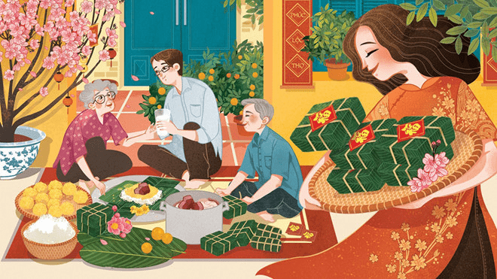

Ý Tưởng: Tết Nguyên Đán
---
1 Trang chủ:
Tết Nguyên Đán giữ vai trò vô cùng quan trọng trong đời sống và văn hóa của người Việt, bởi đây không chỉ là thời khắc chuyển giao giữa năm cũ và năm mới mà còn là dịp thiêng liêng để con người hướng về cội nguồn. Tết là thời điểm sum họp gia đình, khi những người con dù đi xa đến đâu cũng mong được trở về quây quần bên ông bà, cha mẹ, cùng nhau chuẩn bị Tết và chia sẻ yêu thương.
---

Slide 5
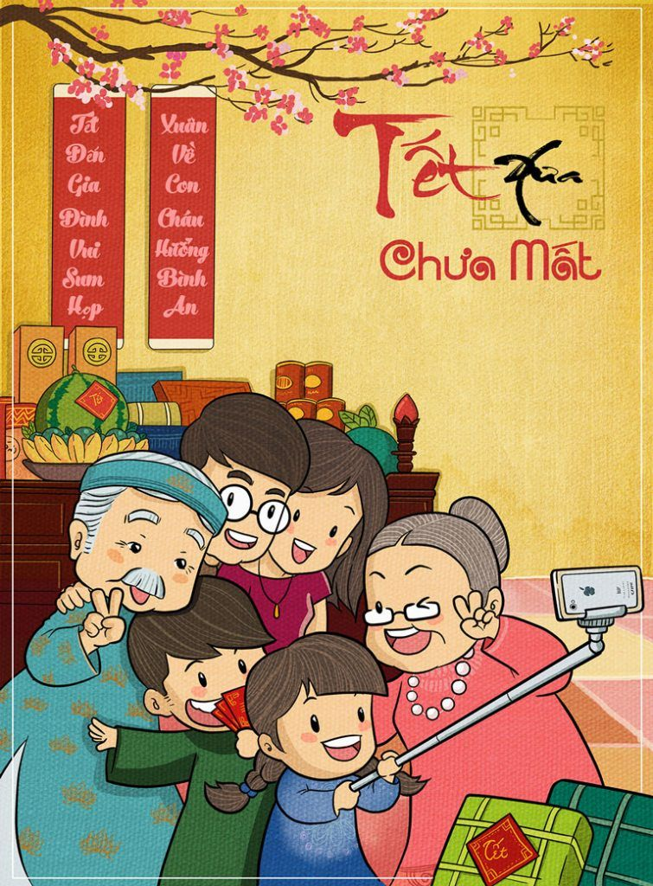
Đồng thời, Tết còn mang ý nghĩa tâm linh sâu sắc, thể hiện lòng biết ơn tổ tiên qua các nghi lễ cúng bái, cầu mong một năm mới bình an, may mắn. Bên cạnh đó, Tết là nơi hội tụ và lưu giữ những giá trị văn hóa truyền thống đặc sắc của dân tộc như phong tục chúc Tết, lì xì, gói bánh chưng, trang trí hoa xuân, góp phần bồi đắp bản sắc và lòng tự hào dân tộc. Vì vậy, Tết Nguyên Đán không chỉ là ngày lễ lớn mà còn là điểm tựa tinh thần, mở ra khởi đầu mới đầy hy vọng cho mỗi người Việt Nam.

Slide 6
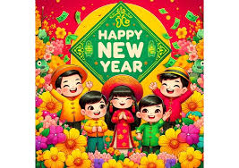
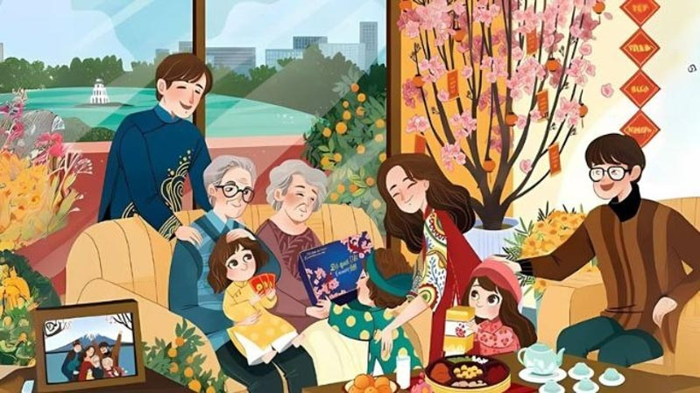
2 Trang thành viên 1:
Trong ngày Tết Nguyên Đán, người Việt gìn giữ nhiều phong tục truyền thống giàu ý nghĩa, tiêu biểu như gói bánh chưng, bánh tét và phong tục chúc Tết, lì xì. Bánh chưng, bánh tét là những món ăn không thể thiếu trên mâm cỗ ngày Tết, tượng trưng cho đất trời, thể hiện lòng biết ơn tổ tiên và ước mong cuộc sống no đủ, sung túc.

Slide 7
Việc cả gia đình cùng quây quần gói bánh còn mang ý nghĩa gắn kết tình thân, tạo nên không khí ấm áp, sum vầy. Bên cạnh đó, phong tục chúc Tết và lì xì đầu năm thể hiện nét đẹp trong ứng xử của người Việt, gửi gắm những lời chúc tốt đẹp, may mắn và niềm hy vọng cho một năm mới an khang, thịnh vượng, đồng thời thể hiện sự quan tâm, yêu thương giữa các thế hệ.

Slide 8
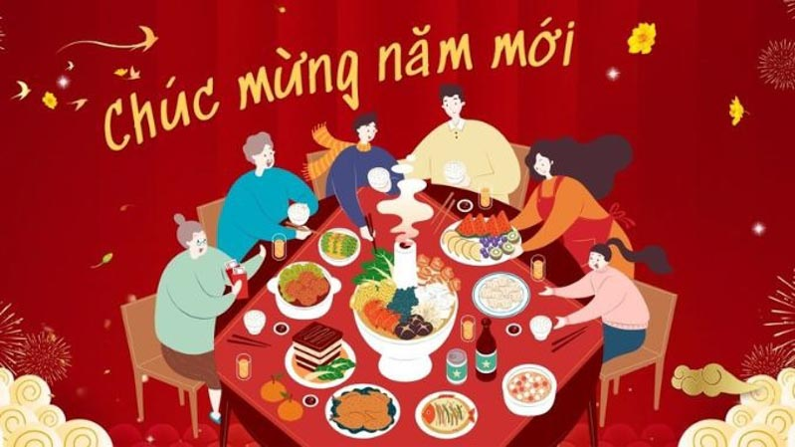
3 Trang thành viên 2:
Trong đời sống hiện đại, nhiều hoạt động mới đã góp phần kết nối và làm sống động các giá trị truyền thống, đặc biệt trong dịp Tết Nguyên Đán. Bên cạnh việc gìn giữ những phong tục quen thuộc như sum họp gia đình, cúng tổ tiên hay chúc Tết trực tiếp, người Việt ngày nay còn sử dụng công nghệ để gửi lời chúc qua mạng xã hội, gọi video cho người thân ở xa, giúp tình cảm gia đình vẫn được gắn kết dù khoảng cách địa lý.

Slide 9
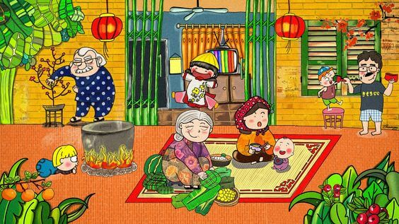
Các lễ hội xuân, không gian Tết xưa, hội chợ Tết được tổ chức theo cách hiện đại nhưng vẫn tái hiện nét văn hóa truyền thống, thu hút giới trẻ tham gia và tìm hiểu. Ngoài ra, việc sáng tạo nội dung về Tết trên các nền tảng số, mặc áo dài cách tân, trang trí nhà cửa theo phong cách mới cũng cho thấy sự hòa quyện giữa truyền thống và hiện đại, giúp các giá trị văn hóa dân tộc được tiếp nối và lan tỏa trong cuộc sống mới.

Slide 10
Trang bổ sung:
Tết luôn để lại trong tôi nhiều kỷ niệm đáng nhớ, đặc biệt là những ngày cận Tết khi cả gia đình cùng nhau dọn dẹp nhà cửa, gói bánh chưng và thức khuya trông nồi bánh trong không khí ấm áp, rộn ràng. Tôi nhớ nhất khoảnh khắc sáng mùng Một, cả nhà quây quần bên mâm cơm đầu năm, trao nhau những lời chúc tốt đẹp và tiếng cười vang khắp gian nhà.

Slide 11
Đối với Tết sắp tới, tôi dự định sẽ dành nhiều thời gian hơn cho gia đình, thăm hỏi họ hàng, chúc Tết ông bà và cùng người thân đi du xuân để tận hưởng trọn vẹn không khí đầu năm. Tôi cũng mong muốn giữ gìn những phong tục truyền thống của gia đình, đồng thời tạo thêm những kỷ niệm mới ý nghĩa, để Tết luôn là khoảng thời gian thiêng liêng và đáng trân trọng trong lòng mỗi người.

Slide 12

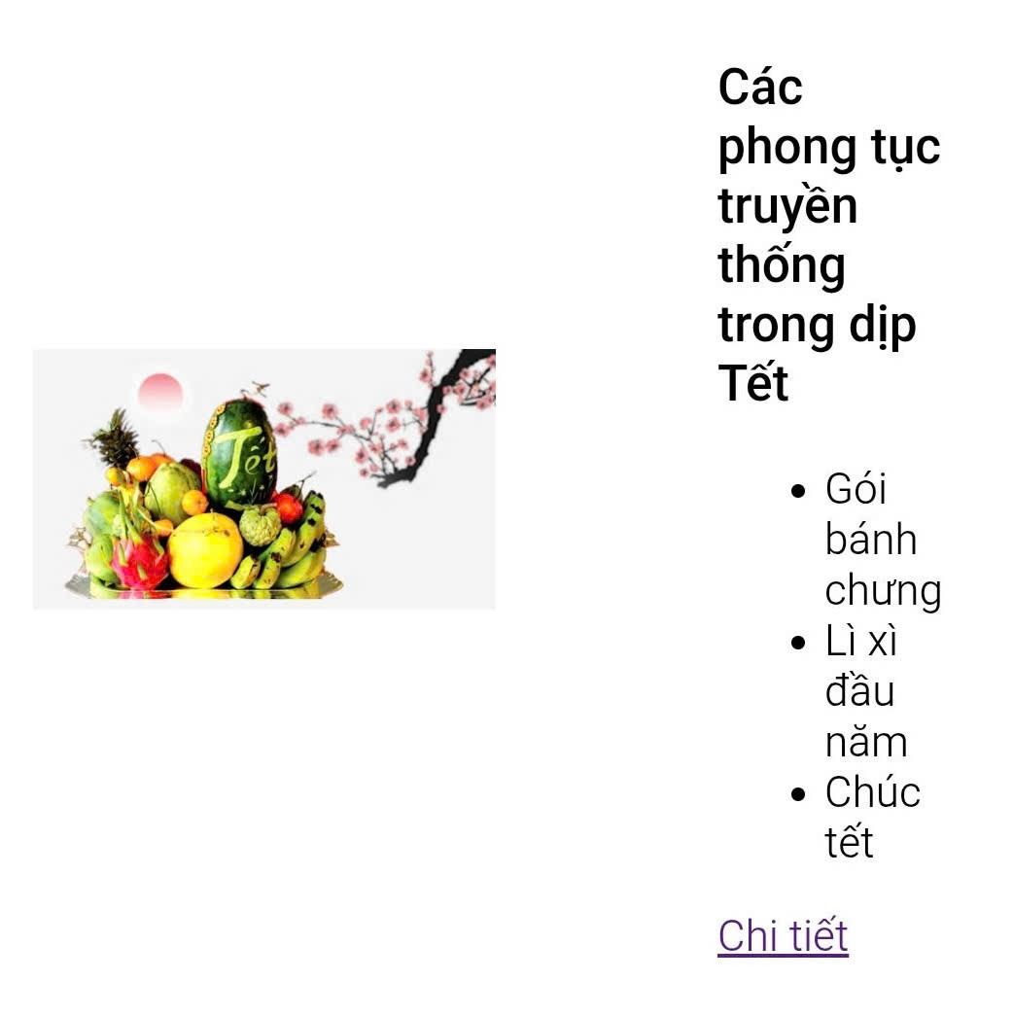
Kĩ Thuật

Slide 13
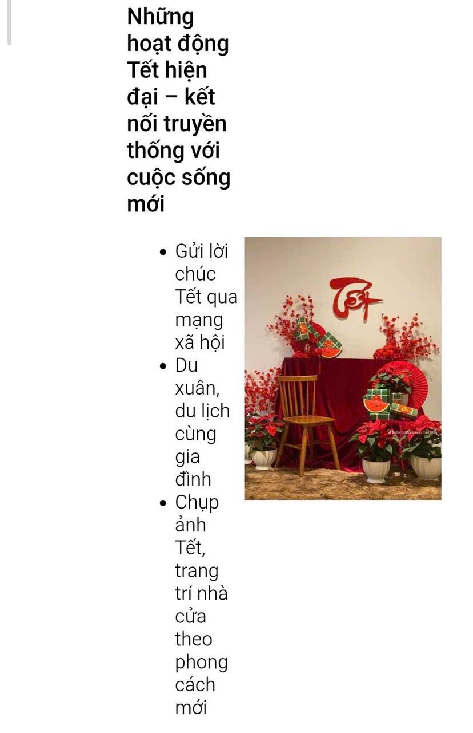

Slide 14
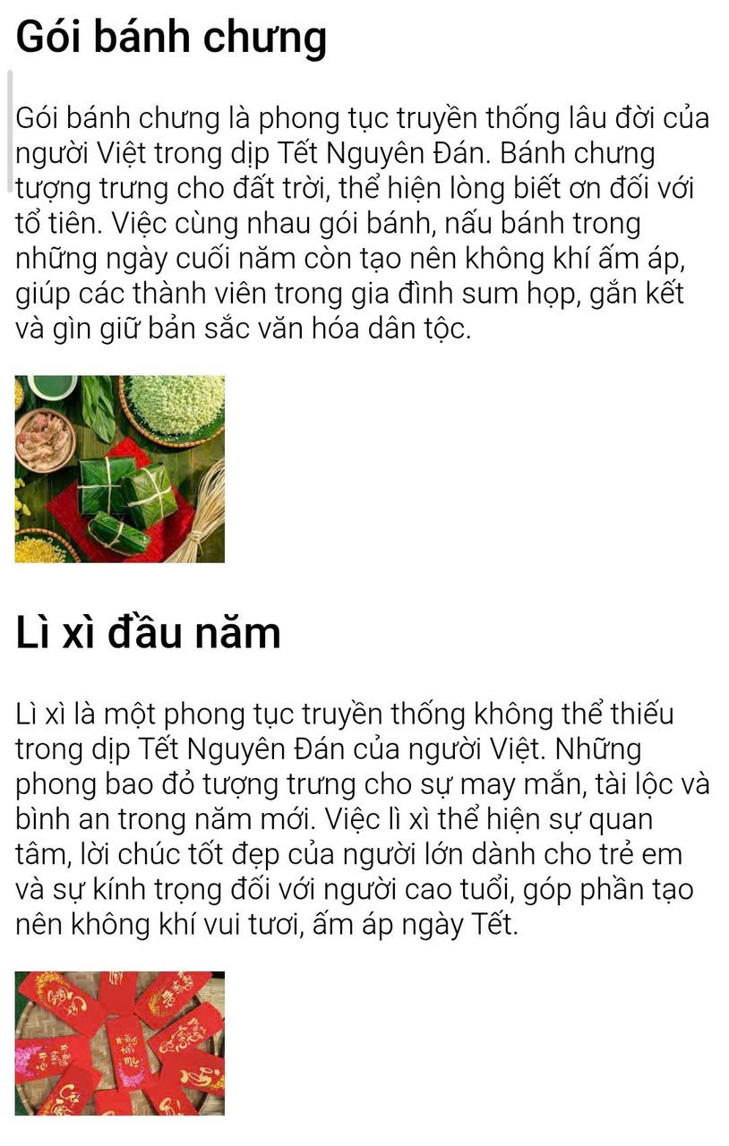

Slide 15
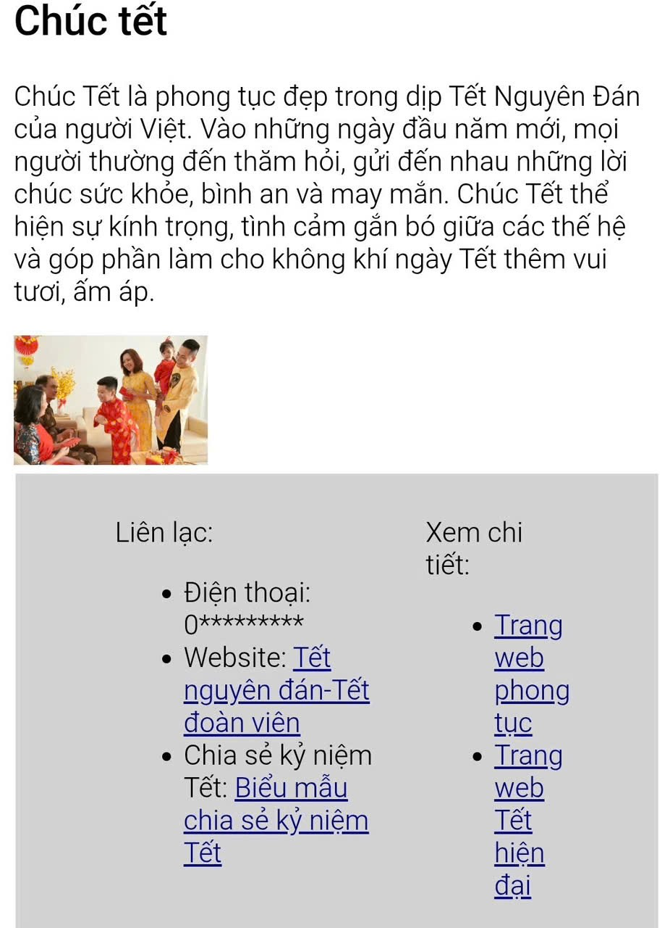

Slide 16
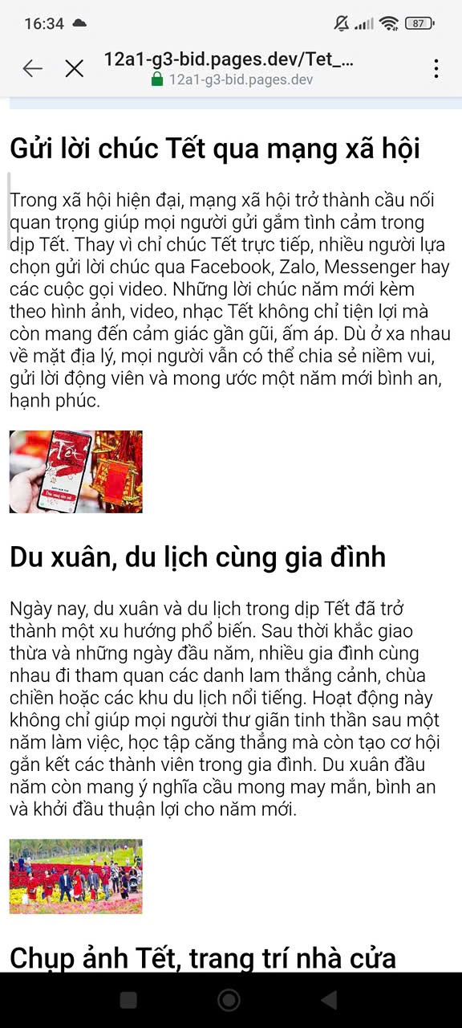

Slide 17
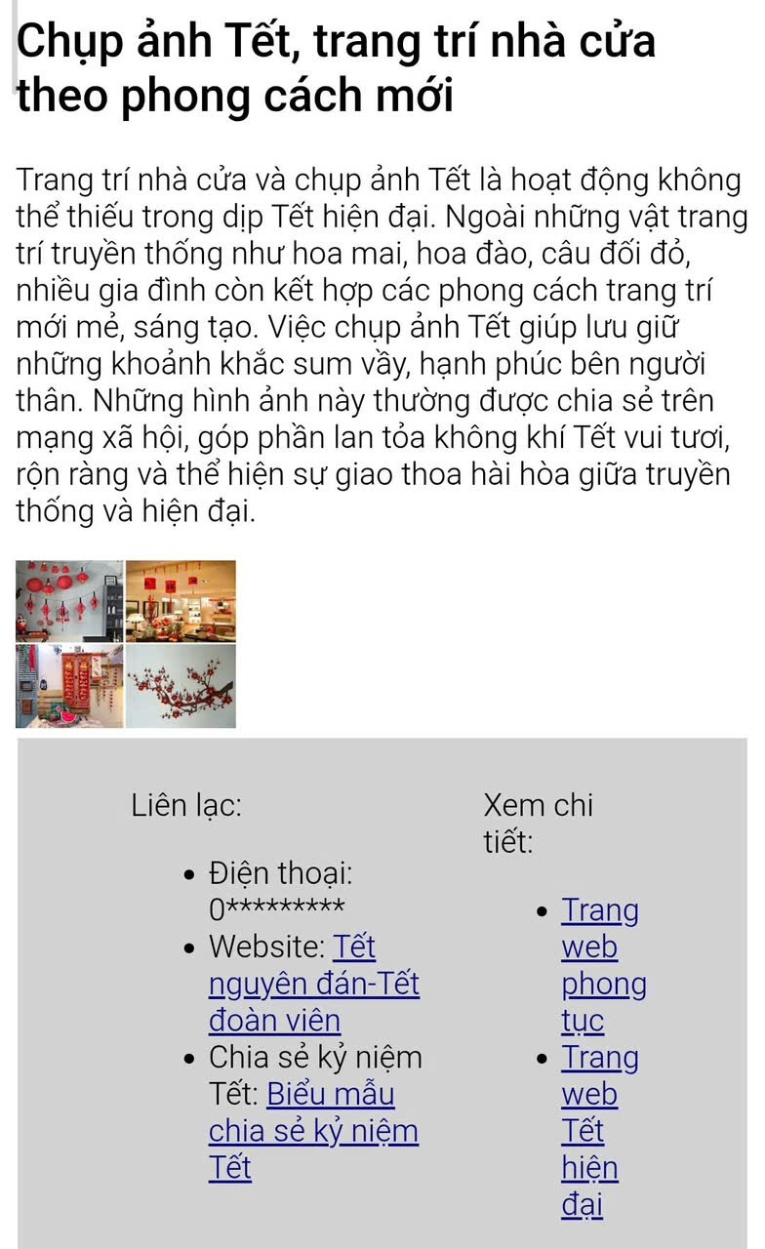

Slide 18

Mức Độ Hoàn Thiện
100/10very good

Slide 19

Nội Dung Tham Khảo

Slide 20


